Slide 1
COVID-19 PANDEMİSİ
BİRİNCİ YIL DEĞERLENDİRMESİ
11 MART 2021
Türk Tabipleri Birliği
TTB COVID-19 Pandemisi 1. Yıl Değerlendirmesi; 11.03.2021

Slide 2

BİRİNCİ YIL
Türkiye’de COVID-19 Pandemisinin Epidemiyolojisi
Tedavinin 1. yılı
  Dünya
  Türkiye
Aşıların bir yılı
Sağlık çalışanları
Dünya/Türkiye/TTB’nin bir yılı
2

Slide 3
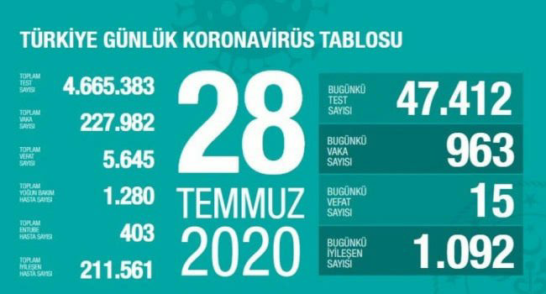
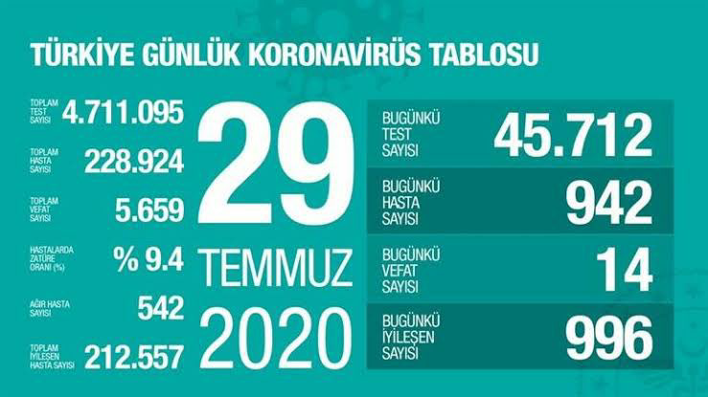
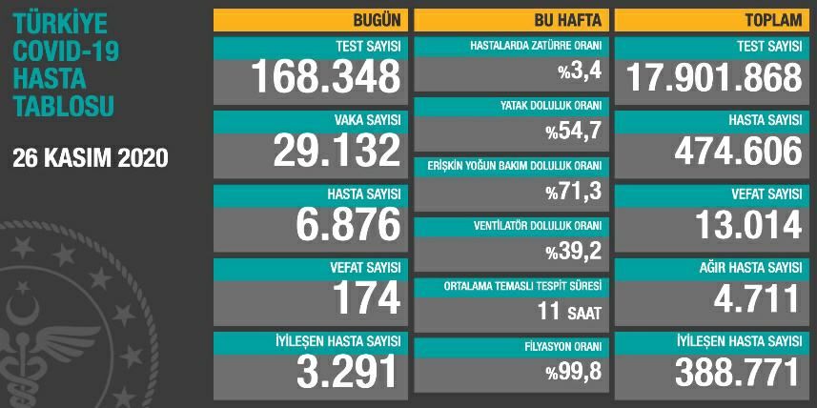
1. Yıl
COVID-19 hastalığının etkisini epidemiyolojik ölçütlere göre değerlendirebilmek için
olguların saptanması ve tedavisi
hastalığın daha fazla yayılmasının önlenmesi
kontrol önlemlerinin etkisini gösteren hastalanma
ölümler
yaşam kalitesine ilişkin veriler ve göstergeler

Slide 4
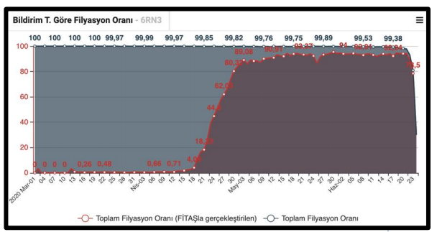
1. Yıl
COVID-19 pandemisini kontrol altına almak için
vaka yönetimi (vakaların belirlenmesi, bulaştırıcılıklarının önlenmesi, izolasyon vb),
yayılımın önlenmesi (temaslı olanların belirlenmesi, karantinaya alınması, sağlamların korunması, risk gruplarının korunması vb)
kontrol önlemlerinin etkilerinin değerlendirilmesi
Türkiye’de COVID-19 pandemisi sırasında filyasyon oranları (Sağlık Bakanlığı TBMM sunumu)

Slide 5
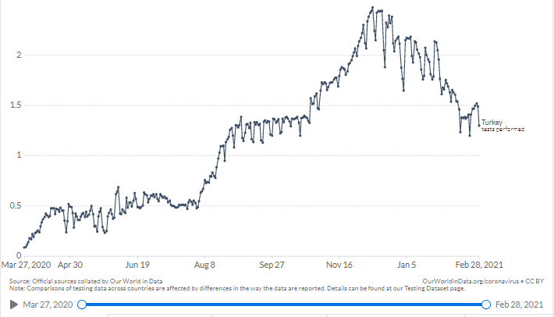
1. YIL
EPİDEMİYOLOJİK DEĞERLENDİRME
COVID-19 epidemiyolojik ölçütlere göre değerlendirebilmek için
olguların saptanması ve tedavisi
  Test politikası,
  bin kişi başına düşen günlük test sayısı,
  test pozitiflik oranı,
  tedavi protokolü/rehberler
Bin kişi başına düşen günlük test sayısı (2)
TTB COVID-19 Pandemisi 10.Ay Değerlendirmesi; 11.01.2021
5

Slide 6
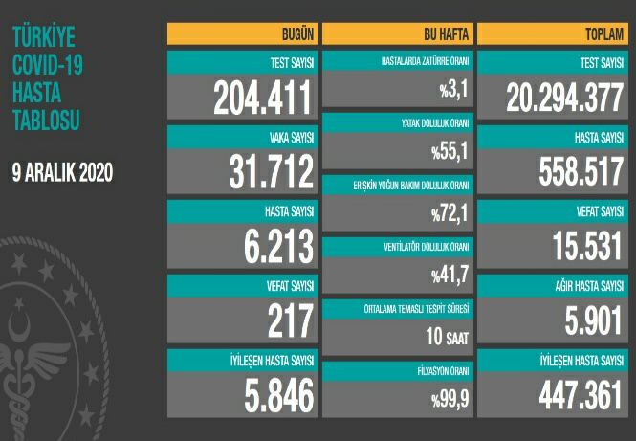
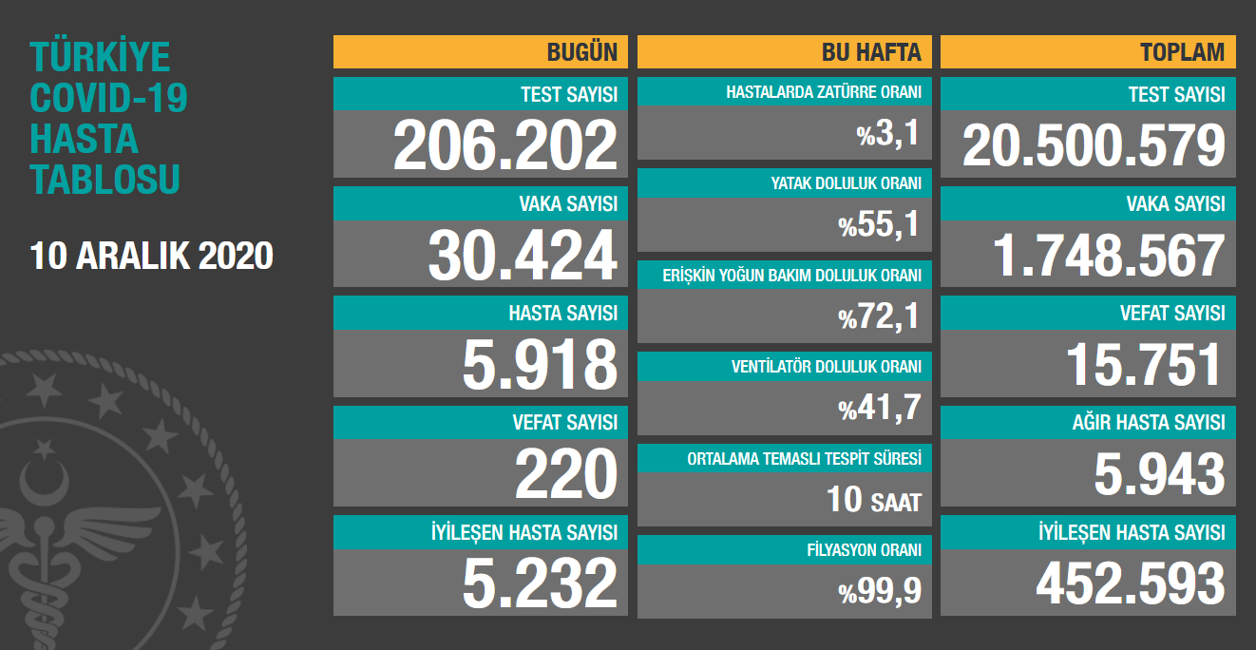
1. YIL
EPİDEMİYOLOJİK DEĞERLENDİRME
Sağlık Bakanlığı halen doğrulanmış olgular dışında kalan olası/kuşkulu olgulara ilişkin her hangi bir veri açıklamamakta, doğrulanmış olguların ise illere göre haftalık yeni olgu görülme hızını ancak son bir aydır yayınlamaktadır.
Halen olguların yaşa, cinsiyete, sosyal sınıfa, meslek grubuna ve eşlik eden hastalığa göre dağılımı açıklanmamıştır.
TTB 2020 yılının Nisan ayından başlayarak Bakanlığın topluma duyurduğundan daha fazla olgu gözlendiğini iddia etmiş, Bakan uzun zaman boyunca bu iddiayı reddetmiş olmasına karşın; kanıtlar artık reddedilemez bir duruma ulaşınca doğrulanmış olguların tamamını açıklamadıklarını itiraf etmek zorunda kalmıştı.
Sonuç olarak Sağlık Bakanlığı daha önce açıklamadığı doğrulanmış olguları turkuaz tabloya eklemek zorunda kalmış ve 10 Aralık 2020 günü (günlük) olgu sayısı 1.190.050 olarak açıklanmıştı…
COVID-19 epidemiyolojik ölçütlere göre değerlendirebilmek için
hastalığın daha fazla yayılmasının önlenmesi
  Farmakolojik ve farmakolojik olmayan önlemler
kontrol önlemlerinin etkisini gösteren hastalanma
  Olası/kuşkulu ve doğrulanmış olgu sayısı
TTB COVID-19 Pandemisi 1. yılDeğerlendirmesi; 11.03.2021
6

Slide 7
1. YIL
EPİDEMİYOLOJİK DEĞERLENDİRME
COVID-19 epidemiyolojik ölçütlere göre değerlendirebilmek için
ölümler
  Olası ve doğrulanmış ölümler,
  fazladan ölümler
yaşam kalitesine ilişkin veriler ve göstergeler
  Enfeksiyon ölüm hızı,
  zamana bağlı üreme sayısı,
  ikincil atak hızı vb.
Haftalara göre günlük ortalama doğrulanmış ölüm sayıları
TTB COVID-19 Pandemisi 1. yıl Değerlendirmesi; 11.03.2021
7

Slide 8
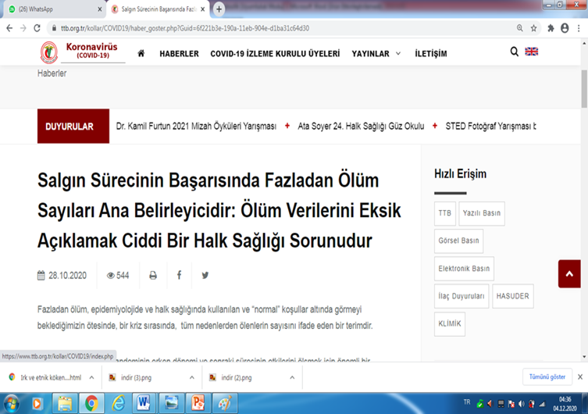
Türk Tabipler Birliği’nin ‘Fazladan Ölümler’e İlişkin
28.10.2020 tarihli Açıklaması
11.12.2020, TTB

Slide 9
Sağlık Bakanlığına Göre Türkiye’de COVID-19 Bağlı Ölümler (Aylık ve Toplam; 10 Mart ile 31 Aralık 2020 Arası)
Büyükşehir e-devlet verilerine göre sadece İstanbul’da 12 Mart-31 Aralık 2020 arasında 18259 fazladan ölüm oldu (2015-2019 ortalamasına kıyasla)
11.12.2020, TTB

Slide 10
11.12.2020, TTB

Slide 11
TEDAVİ – DÜNYA/TÜRKİYE
Dünya Sağlık Örgütü (DSÖ), COVID-19 olgularını “şüpheli”, “olası” ve “kesin” olarak üç grupta değerlendirmektedir.
Klinik olarak solunum yolu enfeksiyonu belirti ve bulguları olan, radyolojik olarak COVID-19 hastalığı ile uyumlu bulguları olan hastalar -SARS-CoV-2 PCR testleri negatif saptansa bile- “olası COVID-19” olgusu olarak kabul edilirler.
COVID-19 hastalığı, klinik seyire göre asemptomatik, hafif, orta ve ağır seyirli olmak üzere dört kategoriye ayrılmaktadır. Asemptomatik olgular taramalar sırasında veya temaslı takibinde saptanmaktadır. Genç yaşlarda daha yüksek olmak üzere ortalama %20-30’dur.

Slide 12
TEDAVİ – DÜNYA/TÜRKİYE
Hafif hastalık: Ateş, öksürük, boğaz ağrısı, başağrısı, halsizlik,... vb semptomların olması ancak nefes darlığı, solunum sıkıntısı olmaması, akciğer radyolojisinin normal olması durumunu tanımlar.
Orta derecede hastalık: Solunum yolu enfeksiyonuna ilişkin belirti ve bulgular olması ancak oksijen saturasyonunun %94’ün (DSÖ kriterlerinde %90) üzerinde olması durumunu tanımlar.
Ağır hastalık: Solunum sayısının 30/dakikanın üzerinde olması, oksijen saturasyonu %94 (DSÖ kriterlerinde %90) veya daha düşük olması, PaO2/FiO2 değerinin 300 mmHg’nın altında olması veya infiltrasyonun akciğerlerin %50’sinden fazlasına yayılması durumunu tanımlar.
Kritik hastalık: Solunum yetmezliği, septik şok ve/veya çoklu organ yetmezliği olması durumunu tanımlar.
  Hafif ve orta derecede hastalığı olanlar risk grubunda olup olmadıklarına göre değerlendirilirken orta ve ağır hastalığı olanlar hastaneye yatırılmakta, kritik hastalar yoğun bakım ünitesinde izlenmektedir.

Slide 13
TEDAVİ – DÜNYA/TÜRKİYE
DSÖ’nün web sayfasında, COVID-19 hastalığının tedavisine ilişkin ilk döküman 13 Mart 2020’de yayımlamış; 27 Mayıs 2020’de güncellemiştir
DSÖ’nün COVID-19 hastalığının tedavisine ilişkin önerileri, 20 Kasım 2020 tarihinden itibaren “living guideline” (yaşayan rehber) başlığında
Bu rehberde yer alan öneriler, literatür bilgilerinin yanısıra DSÖ’nün yürüttüğü Solidarity (Dayanışma) çalışmasından elde edilen verileri
Solidarity çalışması, 18 Mart 2020 tarihinde Arjantin, Bahreyn, Kanada, Fransa, İran, Norveç, Fransa, İran, Norveç, Güney Afrika, İspanya, İsviçre ve Tayland’ın katılımıyla DSÖ tarafından başlatıldı. Çalışmanın amacı, COVID-19 tedavisinde kullanılmakta olan hidroksiklorokin, lopinavir/ritonavir, remdesivir, interferon ile birlikte lopinavir/ritonavirin etkinliklerini değerlendirmek idi (6). Solidarity çalışmasında favipravir yer almamıştır.

Slide 14
TEDAVİ – DÜNYA/TÜRKİYE
Ulaşılabilen Sağlık Bakanlığı Bilgi Dokümanları
DOKÜMANIN ADI | YAYINLANDIĞI TARİH | DOKÜMANIN ADI | YAYINLANDIĞI TARİH
2019-nCoV Hastalığı Sağlık Çalışanları Rehberi | Ocak 2020 | COVID-19 (SARS-CoV-2 Enfeksiyonu) Erişkin Hasta Tedavisi | 31 Temmuz 2020
COVID-19 (2019-nCoV Hastalığı) Rehberi | 21 Şubat 2020 | COVID-19 İmmün (Konvalesan Plazma Tedarik ve Klinik Kullanım Rehberi | Ekim 2020
COVID-19 (SARS-CoV2 Enfeksiyonu) Rehberi | 11 Mart 2020 | COVID-19 (SARS-CoV-2 Enfeksiyonu) Erişkin Hasta Tedavisi | 9 Ekim 2020
COVID-19 (SARS-CoV2 Enfeksiyonu) Rehberi | 23 Mart 2020 | COVID-19 (SARS-CoV-2 Enfeksiyonu) Ağır Pnömoni, ARDS, Sepsis ve Septik Şok Yönetimi | 23 Ekim 2020
COVID-19 Erişkin Hasta Tedavisi (Rehber Bölümü) | 2 Nisan 2020 | COVID-19 (SARS-CoV-2 Enfeksiyonu) Antisitokin-Antiinflamatuar Tedaviler, Koagülopati Yönetimi | 7 Kasım 2020
COVID-19 Polikliniğinde Hasta Yönetimi | 9 Nisan 2020 | COVID-19 Erişkin Tedavi Algoritması | 9 Nisan 2020
COVID-19 Hastalarında Toraks Bilgisayarlı Tomografisi Kullanımı | 9 Nisan 2020 | COVID-19 Erişkin Tedavi Algoritması | 12 Nisan 2020
COVID-19 (SARS-CoV-2 Enfeksiyonu) Rehberi | 12 Nisan 2020 | COVID-19 Evde Takip ve Yatan Hasta Algoritmaları | 29 Aralık 2020

Slide 15
TEDAVİ – DÜNYA/TÜRKİYE
Türk Tabipleri Birliği Dokümanları
DOKÜMANIN ADI | YAYINLANDIĞI TARİH | DOKÜMANIN ADI | YAYINLANDIĞI TARİH
COVID-19 Pandemisi 2. Ay Değerlendirme Raporu | 14 Mayıs 2020 | COVID-19 Pandemisi 7. Ay Değerlendirmesi | 12 Ekim 2020
COVID-19 Pandemisi 3. Ay Değerlendirmesi | 12 Haziran 2020 | COVID-19 Pandemisi 8. Ay Değerlendirmesi | 11 Kasım 2020
COVID-19 Pandemisi 4. Ay Değerlendirme Raporu | 10 Temmuz 2020 | COVID-19 Pandemisi 9. Ay Değerlendirme Raporu | 14 Aralık 2020
COVID-19 Pandemisi 5. Ay Değerlendirmesi | 14 Ağustos 2020 | COVID-19 Pandemisi 10. Ay Değerlendirme Raporu | 20 Ocak 2020
COVID-19 Pandemisi 6. Ay Değerlendirme Raporu | 20 Eylül 2020 | COVID-19 Pandemisi 11. Ay Değerlendirme Raporu | 11 Şubat 2020

Slide 16
AŞILAR
7 Ocak 2020’de , bu hastaların bronkoalveolar lavaj (BAL) sıvısından gerçek zamanlı ters transkriptaz polimerize zincir reaksiyonu (qRT-PCR) yöntemi ile izole edilen etken tanımlanarak ,ilk genom dizisi 10 Ocak' ta virological.org' da yayınlanmıştır
COVID-19 aşıları ile ilişkili ilk insan çalışmaları Mart 2020’de başlamıştır

Slide 17
AŞILAR
AŞI onay süreçleri de hızlandırılmıştır.
Geliştirilmiş olan aşıların onayları için başvurdukları kuruluşlar olan FDA (Food and Drug Administration/Amerikan Gıda ve İlaç Komitesi ) ve EMA ( European Medical Agency;/Avrupa İlaç Ajansı ) gibi uluslararası kuruluşlar , aşı onay süreçleri için olağan dönemlerdeki , Faz3 sonrası 6 ay ile 2 yıl olan bekleme süresini, son gönüllü alımından sonra 2 aya indirmiş ve Acil Kullanım Onay (AKO ) süreçlerini devreye sokmuşlardır.
FDA 30 Haziran 2020 ‘de yayınladığı bir bildirge ile ilk kez 2013 yılında gereklilik durumları için yayınlanmış olan AKO ‘nu , COVID-19 için , Faz 3 çalışma ile etkinlik, kalite ve güvenlilik verilerinin ve koşulların sağlanması durumunda olmak üzere devreye sokmuştur.

Slide 18
AŞILAR
2020 yılının sonlarından itibaren önem kazanmaya başlamış varyantların, aşıların etkililiklerini azaltabileceği endişesine yol açmaktadır.
İngiltere’deki B.1.1.7 varyantının aşıların etkisini azaltmadığı gösterilmektedir.
Güney Afrika’daki B.1.351 varyantı ile yapılan çalışmalarda , AstraZeneca aşısının nötralizan antikorlarının çok düşük etkinlik gösterdiği, korumayabileceği, Pfizer/BioNTech, Moderna ve Novavax aşılarının koruyuculuğu için en az iki doz gerektiği ,iki doz aşı arasında aşı etkinliğinin az olacağı düşünülmektedir.

Slide 19
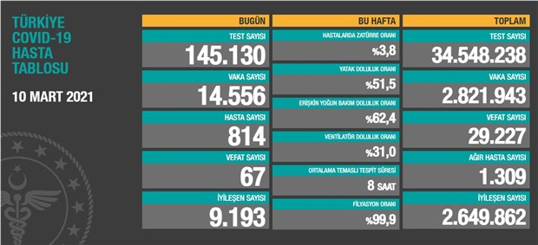
1. Yılı bitirirken…
76 ilde toplam 41.488 B.1.1.7 (İngiltere) mutantı,
9 ilde toplam 61 B.1.351 (Güney Afrika) mutantı,
1 ilde 2 B.1.427 (California-NewYork) mutantı ve 1 adet de P.1 (Brezilya) mutantı
19

Slide 20
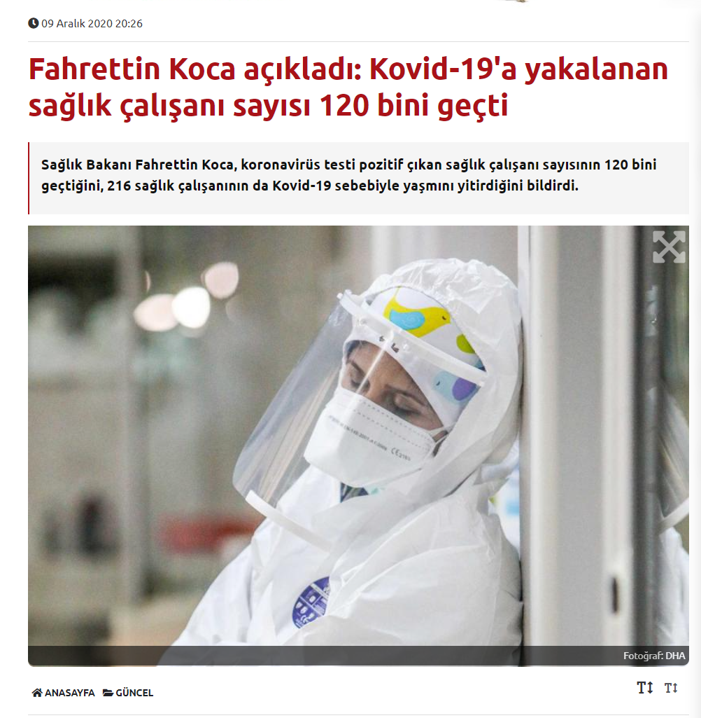
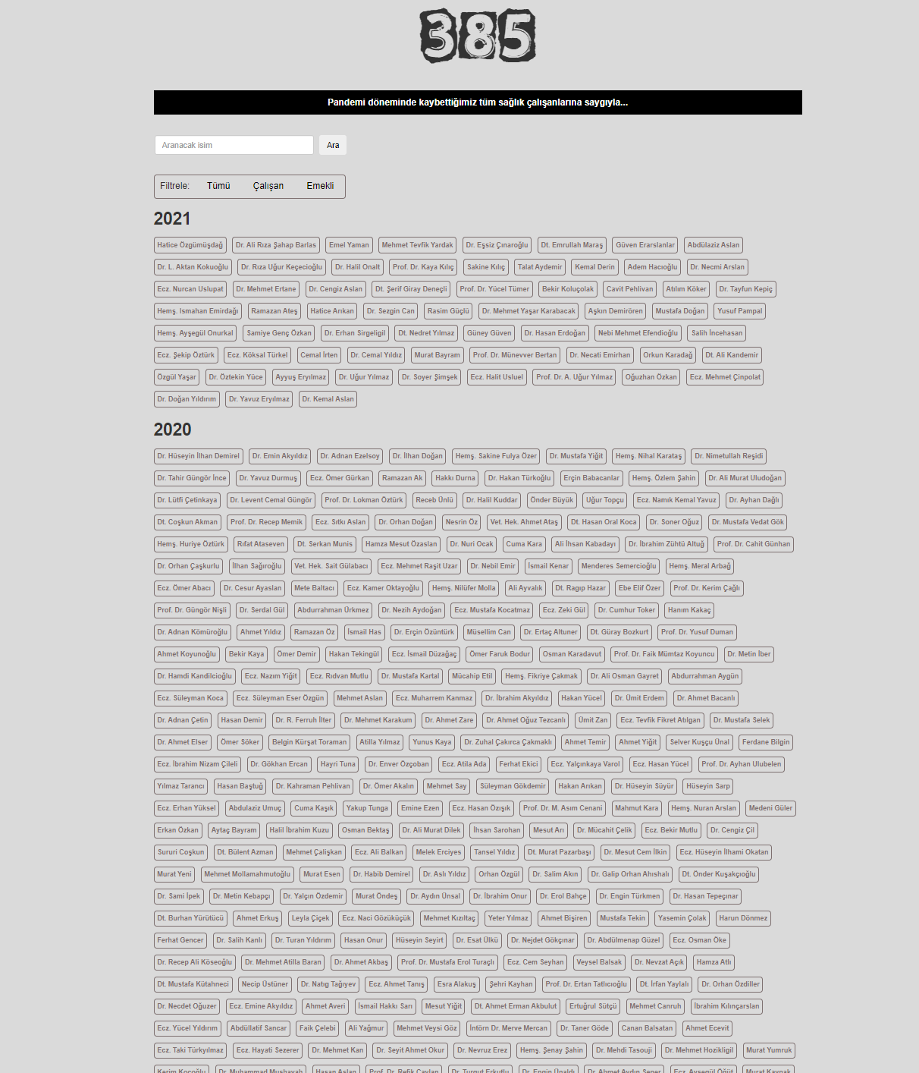
Sağlık Çalışanları ve COVID-19

Slide 21

Mekanik Tesisat Mühendislerinden Beklentilerimiz
TTMD 2021 Atölye Çalışması
COVID 19 PERSPEKTİFİNDE BİYOLOJİK KİRLİLİĞE
KARŞI MEKANİK TESİSATIN ROLÜ:
BUGÜN ve YARIN
6-7 Mart 2021
Dr. Haluk C. Çalışır
Göğüs Hastalıkları ve Tüberküloz Uzmanı
Türk Toraks Derneği
Çevre ve Akciğer Hastalıkları Çalışma Gurubu
halukcalisir@gmal.com

Slide 22
Çalışılan Kuruma Göre Dağılım ve COVID-19 Geçirme

Slide 23
İşyerindeki zamanınızın çoğunu geçirdiğiniz mekanda açılır pencereler var mı? n:562
COVID +: %22,6
COVID +: %20,9

Slide 24
COVID-19 Bağlı Sağlık Çalışanı Ölümlerinin Mesleklerine Göre Dağılımı
(11 Mart 2020 ile 8 Ocak 2021 Tarihleri arası)
 | Sayı | %
Hekim | 131 | 38,9
sağlık çalışanı (veteriner hekim, Eczacı, eczacı teknikeri, paramedik, Hemşire, ebe, sağlık memuru, diş teknisyeni, röntgen teknisyeni, laboratuvar teknisyeni, biyolog, acil tıp teknisyeni,aneztezi teknisyeni) | 103* | 30,6
Destek çalışanları (memur, işçi, güvenlik görevlisi,teknisyen,kimyager) | 88** | 26,1
Diş hekimi | 15 | 4,5
Toplam | 337 | 100,0
*103 kişinin 46’sı eczacı, 18’i Hemşire, 10 eczacı teknikeri
** 88 kişinin 63’ü işçi

Slide 25
1. YIL
HEKİMLER
17 aile hekimi 0,68/1000 15 işyeri hekimi 1,2/1000 Ort yaş 64,5
128 hekim ortalama yaş 60
  yaş, eşlik eden hastalıklar, çok işyerinde çalışma,
  Aile hekimi: 25.000
  İşyeri hekimi: 12.940
TTB COVID-19 Pandemisi 1.YIL Değerlendirmesi; 11.03.2021
25

Slide 26
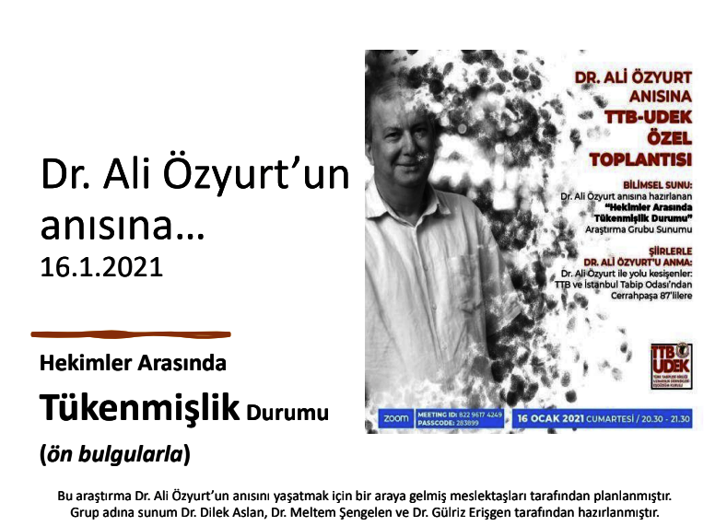
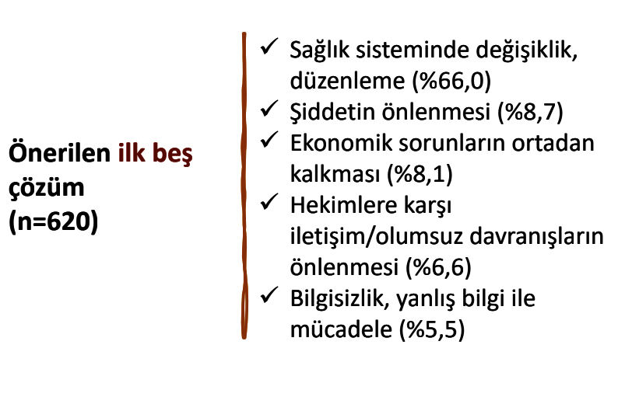
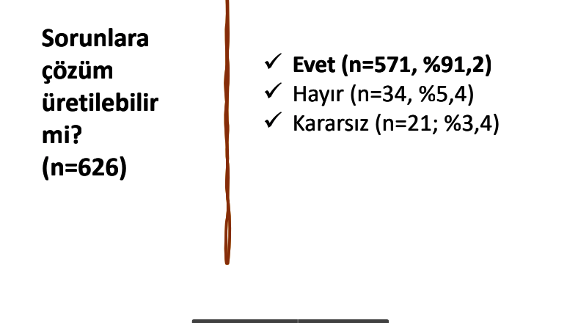

Slide 27
Birinci basamak pandemi süreciyle ilk karşılaşandır ve son çıkan olacaktır
Rawaf S. Allen L. Florian L. Stigler F L.,Kringos D.Yamamoto H Q, Chris C.,Lessons on the COVID-19 pandemic, for and by primary care professionals worldwide Eur J Gen Pract. 2020; 26(1): 129–133.
.
Meltem Çiçeklioğlu, Birinci basamak Sağlık Hizmeti ve Bulaşıcı Hastalıklar
24. Ata Soyer Halk Sağlığı Güz Okulu

Slide 28
BİR YIL
  VERİ ŞEFFAFLIĞI
  Bilim kurulu oluşumlarında TTB, uzmanlık dernekleri, STK’lar, sendikalar, hasta hakları dernekleri gibi kuruluşların katkısı
  Halkın sağlık çalışanları ve kurumlarıyla işbirliği halinde olması
  Buyurgan, halkın da bunlara uymasını bekleyen devlet geleneği yerine yerelden merkeze tüm kararların alınması ve uygulanmasında toplumun katılımını önceleme
TTB COVID-19 Pandemisi 1. YılDeğerlendirmesi; 11.03.2021
28

Slide 29
BİR YIL
TEŞEKKÜR
COVID-19 İzleme Kurulu
Halk Sağlığı Kolu
TTB-UDEK
Türk Toraks Derneği
Cavit Işık Yavuz
Kayıhan Pala
Özlem Kurt Azap
Osman Elbek
Esin Şenol
Nasır Nesanır

Slide 30

Kaynaklar
Pala K. TÜRKİYE’DE COVID-19 PANDEMİSİNİN EPİDEMİYOLOJİSİ. In: TTB COVID-19 PANDEMİSİ 4. AY DEĞERLENDİRME RAPORU. Türk Tabipleri Birliği; 2020. Page 64-69.
Our World in Data https://ourworldindata.org/grapher/full-list-daily-covid-19-tests-per-thousand?time=2020-02-18..latest&country=~TUR)
Dünya Sağlık Örgütü web sayfası. https://www.who.int/publications/i/item/diagnostic-testing-for-sars-cov-2 (Erişim tarihi: 1 Mart 2021)
Woloshin S, Patel N, Kesselheim AS. FalseNegativeTestsfor SARS-CoV-2 Infection — ChallengesandImplicationsN Engl J Med 2020; 383: e38. DOI: 10.1056/NEJMp2015897
Dünya Sağlık Örgütü web sayfası. https://www.who.int/publications/i/item/WHO-2019-nCoV-Surveillance_Case_Definition-2020.1 (Erişim tarihi: 1 Mart 2021)
Dünya Sağlık Örgütü web sayfası. https://www.who.int/publications/i/item/clinical-management-of-covid-19 (Erişim tarihi: 1 Mart 2021)
Dünya Sağlık Örgütü web sayfası. https://apps.who.int/iris/handle/10665/336729
Dünya Sağlık Örgütü web sayfası. https://www.who.int/director-general/speeches/detail/who-director-general-s-opening-remarks-at-the-media-briefing-on-covid-19---18-march-2020(Erişim tarihi: 1 Mart 2021)
Dünya Sağlık Örgütü web sayfası. https://www.who.int/news-room/q-a-detail/coronavirus-disease-covid-19-hydroxychloroquine (Erişim tarihi: 1 Mart 2021)
Dünya Sağlık Örgütü web sayfası. https://www.who.int/news/item/04-07-2020-who-discontinues-hydroxychloroquine-and-lopinavir-ritonavir-treatment-arms-for-covid-19 (Erişim tarihi: 1 Mart 2021)
Dünya Sağlık Örgütü web sayfası. https://www.who.int/news/item/15-10-2020-solidarity-therapeutics-trial-produces-conclusive-evidence-on-the-effectiveness-of-repurposed-drugs-for-covid-19-in-record-time (Erişim tarihi: 1 Mart 2021)
RepurposedAntiviralDrugsfor Covid-19 — Interim WHO Solidarity Trial Results WHO Solidarity Trial Consortium N Engl J Med 2021; 384:497-511
DOI: 10.1056/NEJMoa2023184
Dünya Sağlık Örgütü web sayfası. https://www.who.int/emergencies/diseases/novel-coronavirus-2019/global-research-on-novel-coronavirus-2019-ncov/solidarity-clinical-trial-for-covid-19-treatments (Erişim tarihi: 1 Mart 2021)
Dünya Sağlık Örgütü web sayfası. https://www.who.int/publications/i/item/WHO-2019-nCoV-Corticosteroids-2020.1 (Erişim tarihi: 1 Mart 2021)
Ader F. Protocol for the DisCoVeRy trial: multicentre, adaptive, randomised trial of the safety and efficacy of treatments for COVID-19 in hospitalised adults. BMJ Open 2020;10:e041437. doi:10.1136/ bmjopen-2020-041437
Huang C, Wang Y, Li X, et al. Clinical features of patients infected with 2019 novel coronavirus in Wuhan, China. Lancet 2020; 395: 497–506. Published:January 24, 2020 DOI:https://doi.org/10.1016/S0140-6736(20)30183-5

Slide 31
Kaynaklar
Peng F, Tu L, Yang Y, et al. Management and Treatment of COVID-19: The Chinese Experience Canadian Journal of Cardiology 2020; 36: 915-30 https://doi.org/10.1016/j.cjca.2020.04.010
Diagnosis and Treatment Protocol for Novel Coronavirus Pneumonia (Trial Version 7). Chin Med J 2020;133:1087– 1095. doi: 10.1097/CM9.0000000000000819
Li H, Li Y , Liu F, et al. Overview of therapeutic drug research for COVID-19 in China Acta Pharmacologica Sinica (2020) 41:1133–1140; https://doi.org/10.1038/s41401-020-0438-y
Nature Dergisi web sayfası. https://www.nature.com/articles/d41586-020-01284-x doi: https://doi.org/10.1038/d41586-020-01284-x(Erişim tarihi: 2 Mart 2021)
Amerika Birleşik Devletleri Ulusal Sağlık enstitüsü web sayfası. https://www.covid19treatmentguidelines.nih.gov/ (Erişim tarihi: 2 Mart 2021)
Amerika Enfeksiyon Hastalıkları Derneği web sayfası. https://www.idsociety.org/practice-guideline/covid-19-guideline-treatment-and-management/ (Erişim tarihi: 2 Mart 2021)
Gautret P, Lagier JC, Parola P, et al. Hydroxy chloroquine and azithromycin as a treatment of COVID-19: results of an open-label non-randomized clinical trial. Int J Antimicrob Agents 2020: 105949.
İngiltere Ulusal Sağlık Sistemi web sayfası. https://www.england.nhs.uk/coronavirus/secondary-care/management-confirmed-coronavirus-covid-19/clinical-medical-management/ (Erişim tarihi: 2 Mart 2021)
RECOVERY çalışması web sayfası. https://www.recoverytrial.net/ (Erişim tarihi: 2 Mart 2021)
Normand SLT. The RECOVERY Platform (Editorial) N Engl J Med 2021; 384: 758. DOI: 10.1056/NEJMe2025674
RECOVERY Collaborative Group. Effect of Hydroxychloroquine in Hospitalized Patients with Covid-19. N Engl J Med 2021; 383: 2030-40. DOI: 10.1056/NEJMoa2022926
RECOVERY Collaborative Group. Dexamethasone in Hospitalized Patientswith Covid-19. N Engl J Med 2021; 384: 693-704. DOI: 10.1056/NEJMoa2021436
Azithromycin in Hospitalised Patients with COVID-19 (RECOVERY): a randomised, controlled, open-label, platform trial. https://www.medrxiv.org/content/10.1101/2020.12.10.20245944v1 (Pre-print, Hakem değerlendirmesi öncesi) (Erişim tarihi: 2 Mart 2021)
RECOVERY çalışması web sayfası. https://www.recoverytrial.net/news/statement-from-the-recovery-trial-chief-investigators-15-january-2021-recovery-trial-closes-recruitment-to-convalescent-plasma-treatment-for-patients-hospitalised-with-covid-19 (Erişim tarihi: 2 Mart 2021)
RECOVERY çalışması web sayfası. https://www.recoverytrial.net/news/tocilizumab-reduces-deaths-in-patients-hospitalised-with-covid-19 (Erişim tarihi: 2 Mart 2021)
REMAP-CAP çalışması web sayfası https://www.remapcap.org/ (Erişim tarihi: 2 Mart 2021)
The REMAP-CAP Investigators. Interleukin-6 Receptor Antagonists in Critically Ill Patients with Covid-19. published on February 25, 2021, at NEJM.org. DOI: 10.1056/NEJMoa2100433
RECOVERY çalışması web sayfası. https://www.recoverytrial.net/ (Erişim tarihi: 2 Mart 2021)

Slide 32
Kaynaklar
Guo Y-R, Cao Q-D, Hong Z-S, Tan Y-Y, Chen SD, Jin H-J et al. The origin, transmission and clinical therapies on coronavirus disease 2019 (COVID-19) outbreak-an update on the status. Military Medical Research. 2020;7(1):1-10
Chen Y, Liu Q, Guo D. Emerging coronaviruses: Genome structure, replication, and pathogenesis. J Med Virol. 2020;92(4):418-23.
Tan W, Zhao X, Ma X, Wang W, Niu P, Xu W et al. A novel coronavirus genome identified in a cluster of pneumonia cases-Wuhan, China 2019-2020. China CDC Weekly. 2020;2(4):61-2.
US Food and Drug Administration. Development and Licensure of Vaccines to Prevent COVID-19: Guidance for Industry.June 2020 https://www.fda.gov/media/139638
WHO Target Product Profiles for COVID-19 Vaccines. April 2020. https://www.who.int/publications/m/item/who-target-product-profiles-for-covid-19-vaccines
Creech BC,Walker SC, Samuels RJ. SARS-CoV-2 Vaccines JAMA Published online February 26, 2021
Anderson et al. Challenges in creating herd immunity to SARS-CoV-2 infection by mass vaccination, www.thelancet.com Vol 396 November 21, 2020 https://doi.org/10.1016/S0140-6736(20)32318-7
Moore JP. Approaches for Optimal Use of Different COVID-19 Vaccines
Issues of Viral Variants and Vaccine Efficacy JAMA Published online March 4, 2021
TTB COVID-19 Pandemisi 1. Yıl Değerlendirmesi; 11.03.2021

